Slide 1
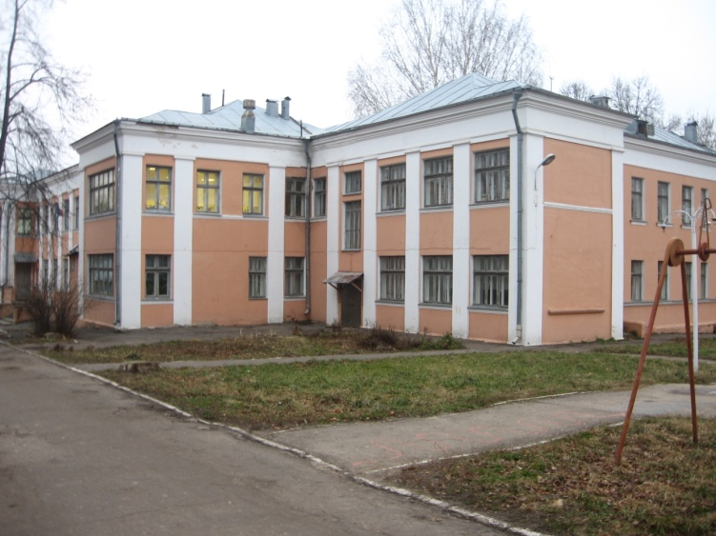
Презентация детского сада
Муниципальное бюджетное дошкольное образовательное учреждение детский сад №230

Slide 2
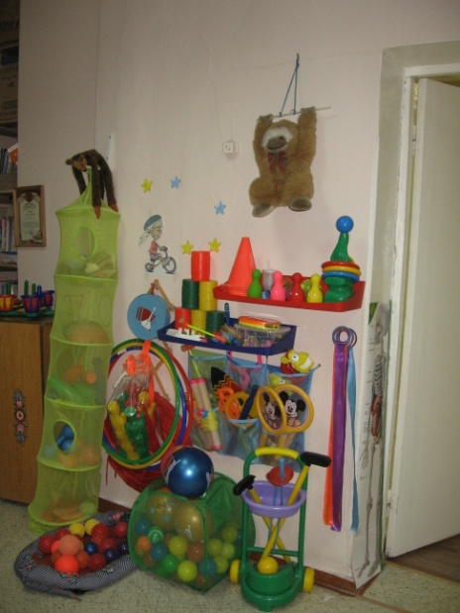
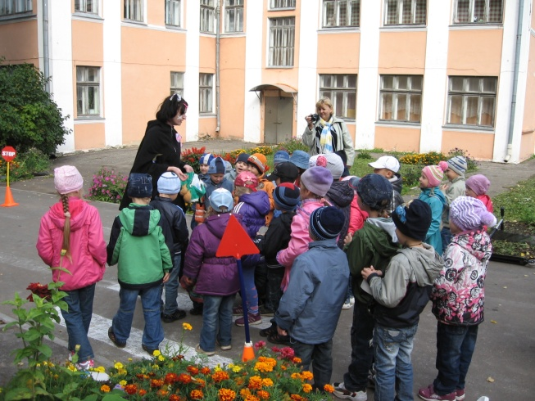
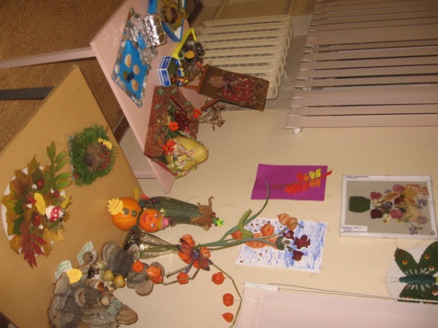
Как красиво здесь в саду Если ты войдешь, точно в сказку попадешь

Slide 3
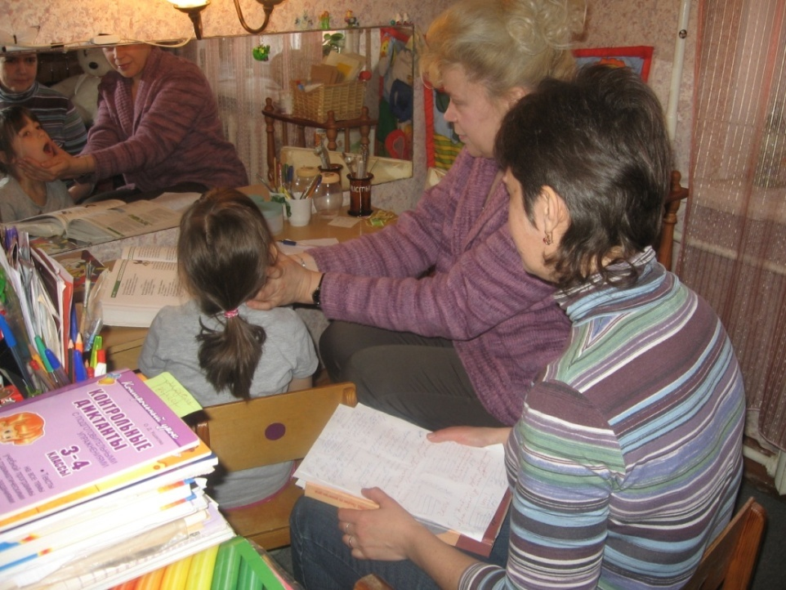
Кабинет английского языка
Кабинет учителя -логопеда

Slide 4
«Материнская школа»
Встречи с родителями

Slide 5
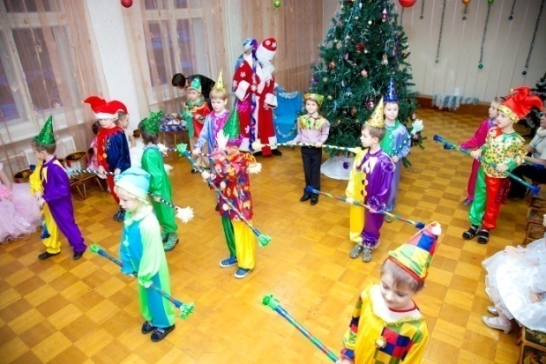
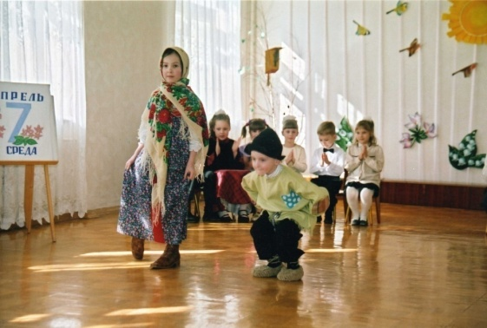
Музыкальный зал
Развитие музыкального вкуса, эмоциональной отзывчивости в дошкольном возрасте создает фундамент музыкальной культуры человека в будущем
Музыкальные занятия в детском саду способствуют постоянному приобщению ребенка к миру прекрасного, формированию и развитию его музыкальных способностей.
В музыкальном зале проходят самы интересные события – утренники, кукольные представления

Slide 6
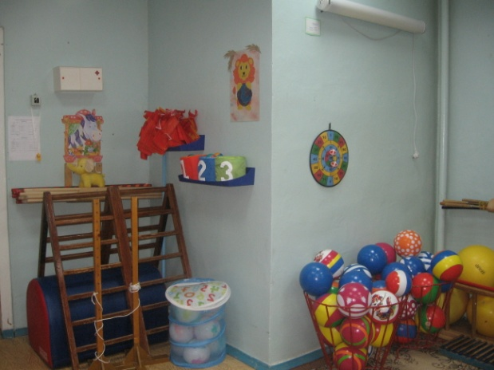
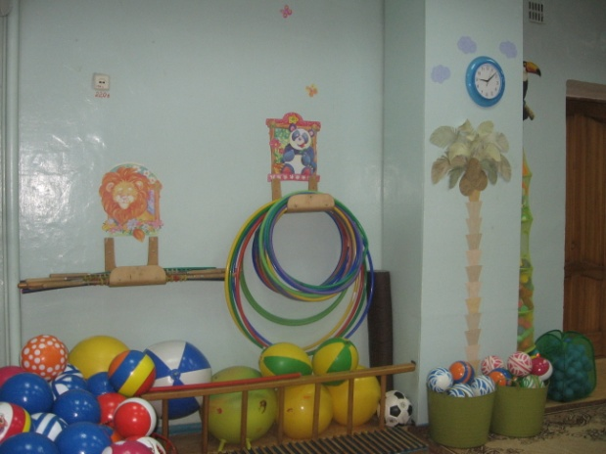
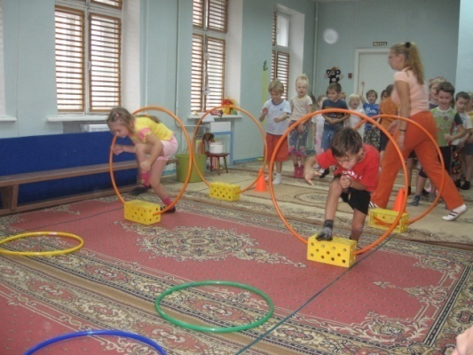
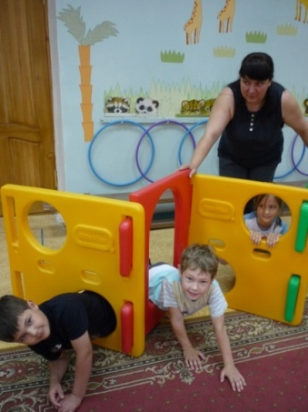
Физкультурный зал
Физкультурный зал большой просторный, оснащенный современным спортивным оборудованием. В зале воспитанники занимаются физкультурой, здесь проходят увлекательные спортивные праздники и мероприятия

Slide 7
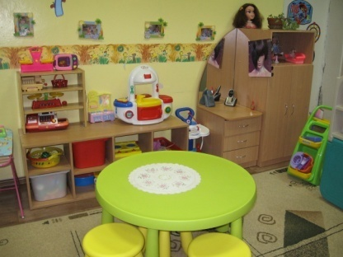
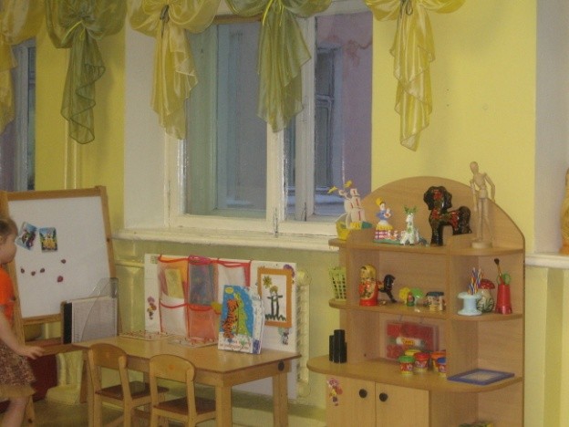
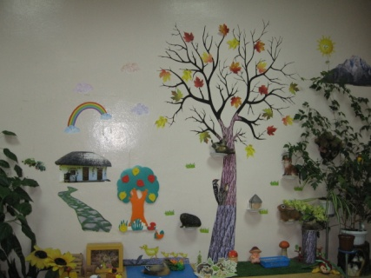
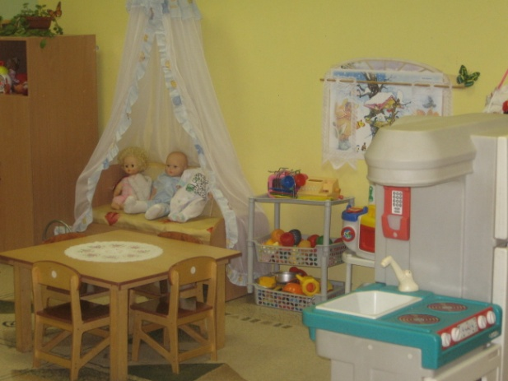
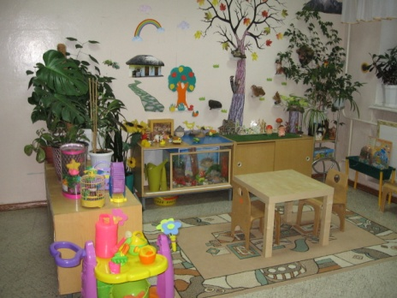
Группы детского сада Моя группа –мой дом
В нашем детском саду для ребенка созданы богатая предметно-развивающая среда с целью организации воспитательно-образовательного процесса: уютные группы оснащены необходимой мебелью, оборудованием, играми и игрушками в соответствии с возрастными особенностями детей и требованиями программы воспитания и обучения

Slide 8
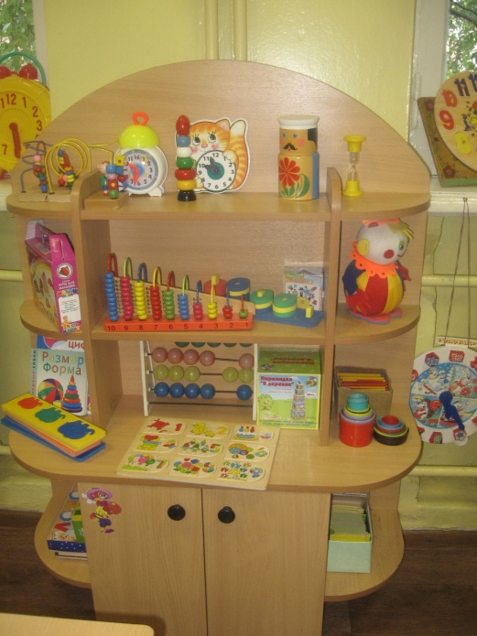

Slide 9
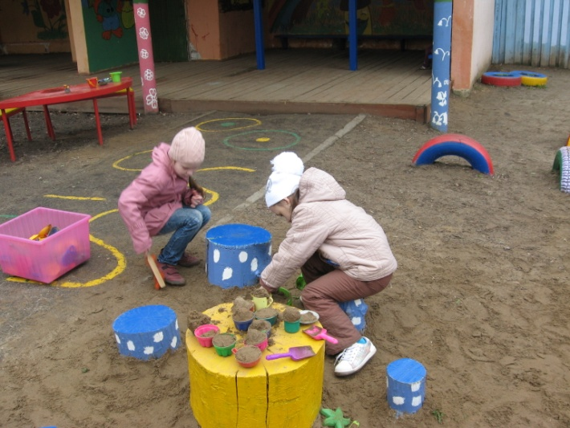
Прогулка в детском саду
Широки твои просторы
Наш любимый детский сад
И побегать и попрыгать
Здесь любой и каждый рад
Фантазируем, играем
Что-то вместе собираем
В настроении отличном
На участке необычном

Slide 10
